Slide 1

SuPeRBE-Schulungsmaterial
Makro-Fachgebiet:
SuPeRBE-Schulungsmaterial
AD2 RBE-Bewertungssystem
Klimawandel und bebaute Umwelt
Fachgebiet:
AD2.2 RBTool
Grundlagen des Klimawandels
Kompetenzniveau: 1/2/3
Kompetenzniveau: 2
Aktivität 3.2
SuPeRBE-Projekt (CE0200768)
Fachgebiet: AD2.2 gemäß
CEN-Workshop-Vereinbarung 17939

Slide 2

Was ist RBTool?
RBTool (Resilient Building Tool) ist ein Rahmenwerk, das die RBE-Methode auf Gebäudeebene anwendet. Es ermöglicht die Bewertung des Klimarisikos für einzelne Gebäude, sowohl neue als auch bestehende, durch die Analyse der Anfälligkeit ihrer Komponenten. Das Tool gliedert diese Analyse in zwei Hauptkategorien: Gebäudekomponenten (wie Materialien, technische Systeme und strukturelle Elemente) und exponierte Elemente (einschließlich Bewohner, Funktionen und standortspezifische Faktoren). Durch diesen Ansatz integriert RBTool Gefahren, Exposition und Anfälligkeit, um ein genaues Risikoprofil eines Gebäudes zu erstellen. Die Ergebnisse unterstützen Anpassungsstrategien auf Gebäudeebene, die Planung von Renovierungen und klimaresistentes Design.
Notes:
Die RBE-Methode dient als methodische Grundlage des RBE-Bewertungssystems. Es handelt sich um einen multikriteriellen Analyseansatz, der entwickelt wurde, um Klimarisiken auf Gebäude- und Nachbarschaftsebene zu bewerten.
Basierend auf dem konzeptionellen Modell der Wirkungsketten generiert die Methode:
eine Gesamtrisikobewertung für ein bestimmtes Gebiet und
eine Reihe ergänzender Indikatoren, die das Ausmaß klimabedingter Risiken in bestimmten Risikokategorien und städtischen Sektoren detailliert beschreiben.

Slide 3

RBTOOL IMPLEMENTIERT DIE RBE-METHODE
RBTool ist ein generisches Framework, das die RBE-Methode implementiert.
Die RBE-Methode ist ein multikriterieller Analyseansatz, der entwickelt wurde, um Klimarisiken auf Gebäude- und Nachbarschaftsebene zu bewerten.
RBTool generiert eine Gesamtrisikobewertung für ein bestimmtes Gebäude sowie eine Reihe ergänzender Indikatoren, die das Ausmaß klimabezogener Risiken in bestimmten Risikokategorien und Gebäudekomponenten detailliert beschreiben.
Die RBE-Methode basiert auf dem Risikokonzept des IPCC AR6. Der IPCC AR6, oder der Sechste Sachstandsbericht des Zwischenstaatlichen Ausschusses für Klimawandel, ist die aktuellste umfassende Bewertung der wissenschaftlichen Erkenntnisse zum Klimawandel. Er definiert das Klimarisiko als das Zusammenspiel von Gefahr, Exposition und Anfälligkeit.
.

Slide 4
STRUKTUR VON RBTOOL
Die mitteleuropäische Version von RBTool unterstützt die Klimarisikobewertung auf der Grundlage der folgenden Struktur:
1. Themen (Gefahren
2. Makrokategorien (Gebäudekomponenten)
3.Risikokategorien (Gefahr x exponiertes Element)
4. Kriterien (Indikatoren)

Slide 5
RBTool-Struktur
GEFAHR
THEMA
Das RNTool ist unterteilt in:
1. Probleme: Die wichtigsten klimabedingten Gefahren für Gebäude in Mitteleuropa.
2. Makrokategorien: Gebäudesysteme/-komponenten
3. Exponierte Elemente: Physikalische Unterkomponenten innerhalb jeder Makrokategorie.
4. Risikokategorien: Spezifische Gefahren-x-exponierte-Elemente-Paare
5. Indikatoren: Qualitativ und quantitativ
RISIKO
KATEGORIE
EXPOSITION
ANFÄLLIGKEIT
KRITERIUM
RISIKOSTUFE
Empfindlichkeit
Anpassungsgrad
Anpassung
INDIKATOR
WERT DES INDIKATORS
Wirkungsketten und Komponenten der RBE-Methode

Slide 6






Aufbau von RBTool
PROBLEME
Die mitteleuropäische Version von RBTool unterstützt die Bewertung von Klimarisiken in Bezug auf die folgenden 7 Themenbereiche:
A Starke Niederschläge
D Dürren
G Massenbewegungen
B Überschwemmungen
E Stürme
C Extreme Hitze
F Waldbrände
3

Slide 7












Aufbau von RBTool
Makrokategorien
Die wichtigsten Gebäudekomponenten (12), die in RBTool für Mitteleuropa behandelt werden, sind:
Fundamente
Lüftungssystem
Landschaftsgestaltung
Tragender Rahmen
Sanitäre Anlagen
Bewohner
Sonstige Systeme
Standort
Nichttragende Elemente
Energiesystem
Gemeinschaft
Versorgungseinrichtungen

Slide 8
Struktur von RBTool
Risikokategorien
Eine Risikokategorie stellt das spezifische Risiko dar, das sich aus der Wechselwirkung zwischen einem Problem und einem exponierten Element innerhalb einer bestimmten Gebäudekomponente (Makrokategorie) ergibt.
Kategorie: A4.2 Schadensrisiko für Fassadenöffnungen
Problem:
Starke Niederschläge
Freiliegendes Element: Außenwandsysteme
Stellt die Wechselwirkung zwischen
innerhalb eines bestimmten
Gebäudekomponente: Fassade
Risikokategorien wurden in der mitteleuropäischen Version des RBTool definiert. Diese Kategorien decken alle sieben im Tool behandelten Themen ab und erstrecken sich über die wichtigsten städtischen Sektoren, die für die Klimaanpassung auf Nachbarschaftsebene am relevantesten sind.
5

Slide 9
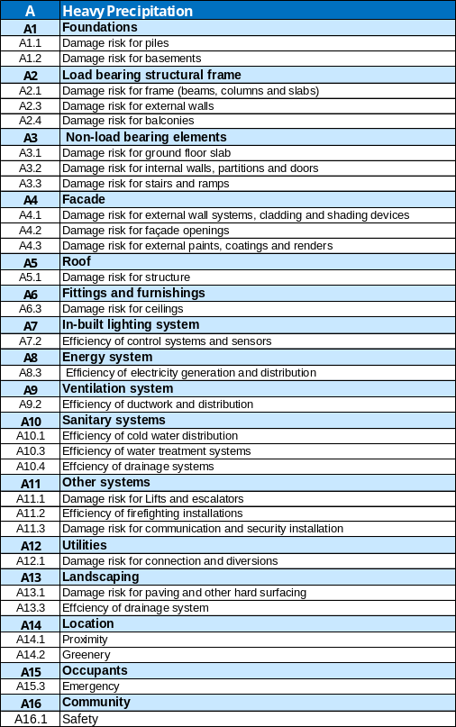
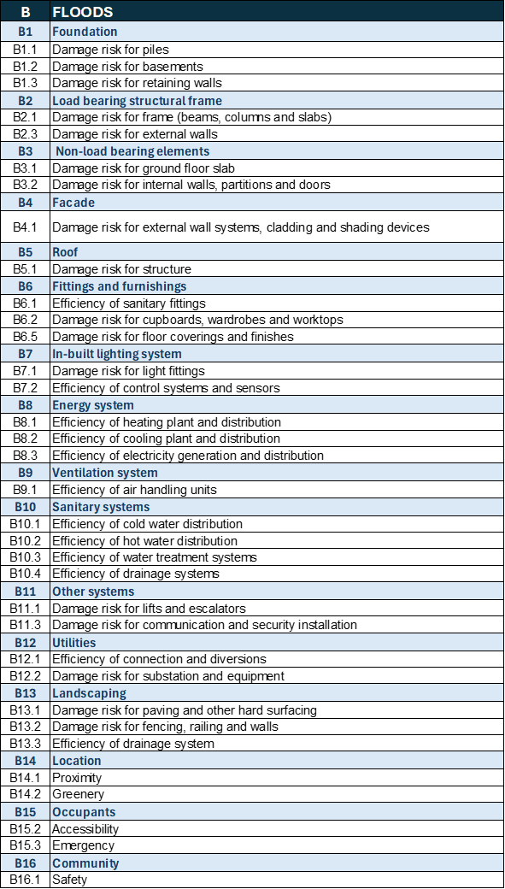
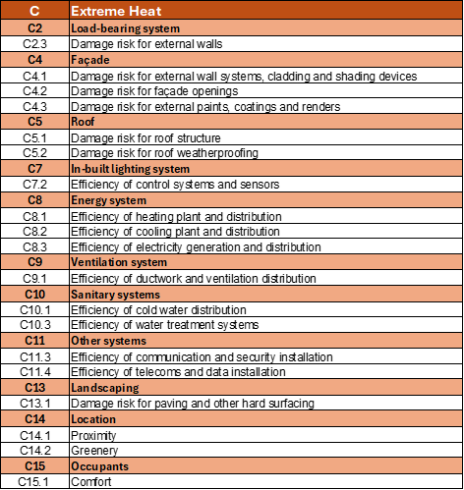
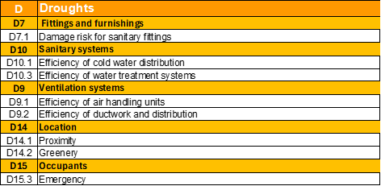
Aufbau des Tools
Gefahr

Slide 10
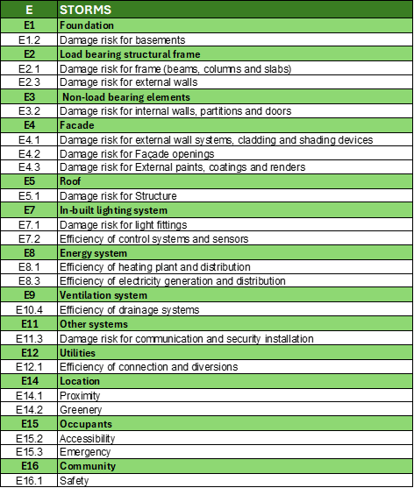
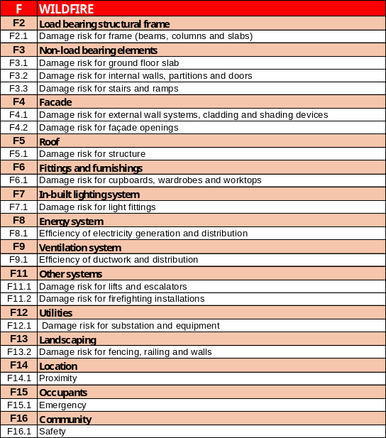
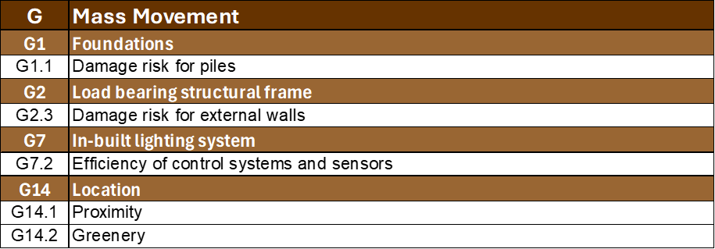
Aufbau des Tools
Gefahr

Slide 11

Kriterien und Indikatoren
Wie bei RNTool wird jede Risikokategorie in RBTool anhand eines strukturierten Satzes von Kriterien für Anfälligkeit, Exposition und Gefährdung bewertet, die über Indikatoren operationalisiert werden.
Jeder Indikator wird dokumentiert mit:
- einer Beschreibung und einer Maßeinheit (falls zutreffend)
-Leistungsrichtung (höher ist besser, niedriger ist besser oder qualitativ)
-Benchmarks:
-Wert 0 = optimaler Zustand (Punktzahl = 0)
-Wert 1 = kritischer Zustand (Punktzahl = 1)
-Bewertungsmethode
-Datenquellen
-Referenzen

Slide 12
Expositionskriterien
In Bezug auf die Exposition verwendet RBTool ein einzigartiges qualitatives Kriterium namens „Expositionsgrad“, das mit dem qualitativen Indikator „Expositionsniveau“ verbunden ist. Dieser Indikator wird verwendet, um das Ausmaß auszudrücken, in dem ein bestimmtes exponiertes Element (siehe Tabelle 20) vorhanden ist und somit potenziell von einer bestimmten Klimagefahr betroffen ist. Die Expositionsstufe beantwortet die Frage: „Wie viele Elemente sind exponiert?“, wobei der Schwerpunkt auf der Menge oder Prävalenz exponierter Elemente innerhalb des Gebäudes liegt.
Expositionsstufe Normalisierter Wert | Szenario
0,1 | Sehr wenige isolierte exponierte Elemente oder Gesamtfläche < 5 % der zugehörigen Gebäudekomponente (Makrokategorie)
0,3 | Wenige freiliegende Elemente oder Gesamtfläche < 15 % des entsprechenden Bauteils (Makrokategorie)
0,5 | Mäßige Anzahl freiliegender Elemente oder Gesamtfläche zwischen 15 % und 30 % des entsprechenden Bauteils (Makrokategorie)
0,7 | Zahlreiche freiliegende Elemente oder Gesamtfläche zwischen 30 % und 60 % des entsprechenden Bauteils (Makrokategorie)
0,9 | Freiliegende Elemente dominieren den betreffenden Bauteil (Makrokategorie) oder Gesamtfläche > 60 % des betreffenden Bauteils (Makrokategorie)

Slide 13

Kontextualisierung
Um effektiv genutzt werden zu können, muss das RBTool kontextualisiert werden, wodurch das generische Rahmenwerk in ein lokales Bewertungsinstrument umgewandelt wird, das auf bestimmte Gebäude und territoriale Bedürfnisse zugeschnitten ist.
Es gewährleistet:
-Relevanz der Indikatoren
-Verwendung geeigneter Benchmarks
-Aussagekräftige Risikowerte
-Effiziente Bewertung mit Fokus auf das Wesentliche

Slide 14
Überblick über den Kontextualisierungsprozess
Wichtigste Schritte:
1. Auswahl relevanter Gefahren
2. Auswahl von Makrokategorien und Risikokategorien
3. Definition von Benchmarks
4. Gewichtsbewertung
5. Validierung lokaler Daten und Indikatoren

Slide 15

Schritt 1: Auswahl relevanter Gefahren
Nicht alle Klimagefahren sind in allen Gebieten gleichermaßen relevant. Daher besteht der erste Schritt der Kontextualisierung darin, die wichtigsten Probleme (Gefahren) für den lokalen Gebäudebestand auszuwählen. Diese Auswahl kann auf folgenden Faktoren basieren:
-lokalen oder regionalen Klimavulnerabilitätsbewertungen
-SECAPs oder nationalen Anpassungsstrategien
-historischen Schadensdaten zu Gebäuden
-Konsultation von Interessengruppen (z. B. lokale Ingenieure, Facility Manager)
Gefahren mit vernachlässigbarer Wahrscheinlichkeit oder Auswirkung können aus der lokalen RBTool-Version ausgeschlossen werden.

Slide 16
Schritt 2: Auswahl der Makrokategorien und Risikokategorien
Makrokategorien
Risikokategorien
Jede Makrokategorie entspricht Gebäudekomponenten, Räumen oder Nutzern, die je nach Gestaltung, Funktion und Kontext des Gebäudes vorhanden sein können oder auch nicht. Die Einbeziehung einer Makrokategorie in den Bewertungsprozess sollte deren tatsächliche Relevanz und Präsenz in dem jeweiligen Gebäude widerspiegeln.
Die mit jeder Makrokategorie verbundenen Risikokategorien müssen unter Berücksichtigung der Typologie und Nutzung des Gebäudes ausgewählt werden. Ein Krankenhaus und ein Wohnblock können beispielsweise aufgrund unterschiedlicher Schwachstellenprofile und kritischer Funktionen unterschiedliche Risikokategorien erfordern.

Slide 17

Schritt 4: Zuweisung von Gewichtungen
In RBTool sollte die Gewichtung der Risikokategorien und Makrokategorien auf ihrer relativen Bedeutung im spezifischen Kontext der Bewertung basieren. Bei der Gewichtung sollten folgende Aspekte berücksichtigt werden:
-Funktionale Relevanz.
-Anfälligkeit.
-Mögliche Folgen von Schäden oder Störungen.
-Expertenurteil und partizipative Methoden

Slide 18

Schritt 5: Validierung der Indikatoren und Datenquellen
1. Validieren Sie lokale Daten anhand folgender Kriterien:
-Verfügbarkeit und Genauigkeit der Informationen.
- Kompatibilität der Daten mit der Bewertungsmethode.
2. Passen Sie die Indikatoren bei Bedarf an.
3. Dokumentieren Sie Datenquellen wie Energieaudits, BIM und Vor-Ort-Inspektionen.

Slide 19
Praktisches Beispiel für RBTool
Schritt 1 Zuweisung von Gefahrenwerten zu Problemen
Option 1
1.1 Der Wert der Wahrscheinlichkeit einer Gefahr wird zugewiesen (HV)
Code | Gefahr | HV
A | Starke Niederschläge | 0,8
C | Extreme Temperaturen | 0,9
Der HV-Wert reicht von 0 bis 1. Der HV-Wert beantwortet die Frage: Wie schwerwiegend ist die Gefahr?

Slide 20
Praktisches Beispiel für RNTool
Schritt 1
Option 2
Alternativ können klimatische Indikatoren zur Bestimmung des HV herangezogen werden. Nachfolgend ein Beispiel für die Gefahr „Starke Niederschläge“
Code | Gefahrenkriterien | Gefahrenindikator | Maßeinheit | Wert
H.A1 | R20 | Anzahl der Tage mit Niederschlag ≥ 20 mm | Anzahl | 2
H.A2 | SDII | Einfacher täglicher Intensitätsindex | mm/Tag | 8
H.A3 | RX1DAY | Maximale Gesamtniederschlagsmenge, die an einem einzigen Tag fällt | mm | 60

Slide 21
Praktisches Beispiel für RBTool
Schritt 1
Option 2
Der Wert der Klimagefahren wird im Intervall (0-1) normalisiert – Beispiel für H.A3
Code | Gefahrenkriterien | Gefahrenindikator | Maßeinheit | Wert
H.A3 | RX1DAY | Maximale Gesamtniederschlagsmenge, die an einem einzigen Tag fällt | mm | 60
Typ: Je niedriger, desto besser
Benchmark 1 – Kritisch | Xmax | 100
Benchmark 0 – Optimal | Xmin | 20
Wert des Indikators | Xi | 60
Normalisierter Wert |  | 0,5
Nv = Xi - Xmin
Xmax - Xmin

Slide 22
Praktisches Beispiel für RBTool
Schritt 1
Option 2
Der Wert der Klimagefahren wird im Intervall (0-1) normalisiert – Beispiel für H.A3
Code | Gefahrenkriterien | Gefahrenindikator | Normalisierter Wert | Gewichtung | Gewichteter Wert
H.A1 | R20 | Anzahl der Tage mit Niederschlag ≥ 20 mm | 0,7 | 0,33 | 0,23
H.A2 | SDII | Einfacher täglicher Intensitätsindex | 0,7 | 0,33 | 0,23
H.A3 | RX1DAY | Maximale Gesamtniederschlagsmenge, die an einem einzigen Tag fällt | 0,5 | 0,33 | 0,17
Hinweis: Gewichteter Wert = normalisierter Wert * Gewicht
HV: 0,63

Slide 23
Praktisches Beispiel für RBTool
Berechnung des Expositionswerts (EV) für Risikokategorien
Der Wert der Expositionsindikatoren, die mit den Risikokategorien verbunden sind, wird berechnet
A | Starke Niederschläge
A4 | Fassade | Expositionskriterien |  | Expositionsindikator | Einheit | Wert
A4.2 | Fassadenöffnungen | E.4.2.1 | Erweiterung der verglasten Hülle | Gesamtfläche der verglasten Elemente in der Gebäudehülle | m² Verglasung/m² Gesamtfläche der Hülle | 60
Typ: Je niedriger, desto besser
Benchmark 1 – Kritisch | Xmax | 100
Benchmark 0 – Optimal | Xmin | 0
Wert des Indikators | Xi | 60
Normalisierter Wert |  | 0,6
Nv = Xi - Xmin
Xmax - Xmin

Slide 24
Praktisches Beispiel für RBTool
Berechnung der Anfälligkeitswerte für Risikokategorien
Der Wert der Schwachstellenindikatoren der Risikokategorien wird berechnet (Beispiel für die Risikokategorie C8.1)
A4.2 | Fassaden | Kriterium | Indikator | Einheit | Wert
 | A4.2.1 | Sichere Fenster und Fensterläden | Anteil der gegen Hagel geschützten Fenster | % | 25
 | A4.2.2 | Dichtungswirksamkeit | Anteil der Öffnungen mit wirksamem Schutz gegen Wasser-/Luftinfiltration | % | 30
 | A4.2.3 | Glasfestigkeit gegen Wasserdruck | Anteil der Fenster mit Druckfestigkeit | % | 15
 | A4.2.4 | Einfache Demontage und Materialwechsel | Anteil der Materialien, die leicht ausgetauscht werden können | % | 40

Slide 25
Praktisches Beispiel für RBTool
Schritt 3/4/5 Berechnung der Schwachstellenwerte für Risikokategorien
Der Wert der Schwachstellenindikatoren der Risikokategorien wird im Intervall 0-1 normalisiert (Beispiel für Kriterium A4.2.1)
Kriterium | Indikator | Einheit | Wert
Sichere Fenster und Fensterläden | Anteil der gegen Hagel geschützten Fenster | % | 25
Typ: Je höher, desto besser
Benchmark 1 – Kritisch | Xmax | 0
Benchmark 0 – Optimal | Xmin | 100
Wert des Indikators | Xi | 25
Normalisierter Wert |  | 0,75
Nv = Xi - Xmin
Xmax - Xmin

Slide 26
Praktisches Beispiel für RBTool
Schritt 3/4/5 Berechnung der Anfälligkeitswerte für Risikokategorien
Zur Berechnung des Schwachstellenwerts (VV) für Risikokategorien wird den Schwachstellenindikatoren eine Gewichtung zugewiesen (Beispiel für Risikokategorie C8)
A4.2 | Fassaden | Kriterium | Normalisierter Wert
 | A4.2.1 | Sichere Fenster und Fensterläden | 0,75
 | A4.2.2 | Dichtungswirksamkeit | 0,7
 | A4.2.3 | Glasfestigkeit gegen Wasserdruck | 0,85
 | A4.2.4 | Einfache Demontage und Materialwechsel | 0,60

Slide 27
Praktisches Beispiel für RBTool
Schritt 3/4/5 Berechnung der Anfälligkeitswerte für Risikokategorien
Der Wert der Schwachstellenindikatoren der Risikokategorien wird berechnet (Beispiel für die Risikokategorie C8.1)
A4.2 | Fassaden | Kriterium | Normalisierter Wert | Gewichtung
 | A4.2.1 | Sichere Fenster und Fensterläden | 0,75 | 0,30
 | A4.2.2 | Dichtungswirksamkeit | 0,70 | 0,20
 | A4.2.3 | Glasfestigkeit gegen Wasserdruck | 0,85 | 0,25
 | A4.2.4 | Einfache Demontage und Materialwechsel | 0,60 | 0,25

Slide 28
Praktisches Beispiel für RBTool
Schritt 3/4/5 Berechnung der Anfälligkeitswerte für Risikokategorien
Der Wert der Schwachstellenindikatoren der Risikokategorien wird berechnet (Beispiel für die Risikokategorie C8.1)
A4.2 | Fassaden | Kriterium | Normalisierter Wert | Gewicht | Gewichtungswert
 | A4.2.1 | Sichere Fenster und Fensterläden | 0,75 | 0,30 | 0,22
 | A4.2.2 | Dichtungswirksamkeit | 0,7 | 0,20 | 0,14
 | A4.2.3 | Glasfestigkeit gegen Wasserdruck | 0,85 | 0,25 | 0,21
 | A4.2.4 | Einfache Demontage und Materialwechsel | 0,60 | 0,25 | 0,15
0,72

Slide 29
Praktisches Beispiel für RBTool
Berechnung des Risikowerts für Risikokategorien
Der Risikowert der Risikokategorien wird als gewichteter geometrischer Mittelwert von HV, EV und VV berechnet (Beispiel für Risikokategorie A4).
A4 | Fassaden | Gewichtung
Gefahr (HV) | 0,63 | 0,25
Exposition (EV) | 0,6 | 0,25
Anfälligkeit (VV) | 0,68 | 0,5
Risikowert der Kategorie |  | 0,61
Hinweis: Die Gewichte werden vom Benutzer zugewiesen, der Gesamtwert muss 1 betragen.

Slide 30
Praktisches Beispiel für RBTool
Berechnung des Risikowerts für das Bauelement (Makrokategorie)
Der Risikowert der Makrokategorien wird als gewichtete Summe der Risikowerte der Kategorien berechnet
A4 | Fassaden | Risikostufe der Kategorie | Gewichtung | Gewichteter Wert
A4.1 | Schadensrisiko für Außenwandsysteme, Verkleidungen und Sonnenschutzvorrichtungen | 0,67 | 0,5 | 0,33
A4.2 | Schadensrisiko für Fassadenöffnungen | 0,71 | 0,25 | 0,18
A4.3 | Schadensrisiko für Außenfarben, Beschichtungen und Putze | 0,81 | 0,25 | 0,2
Risikowert der Makrokategorie |  |  |  | 0,71
Hinweis: Die Gewichte werden vom Benutzer zugewiesen, der Gesamtwert muss 1 betragen.

Slide 31
Praktisches Beispiel für RBTool
Berechnung des Risikowerts für eine Gefahr
Risikowert in Bezug auf die Gefahr, berechnet als gewichtete Summe der Risikowerte der Makrokategorien (Beispiel für Gefahr A)
A | Starke Niederschläge | Risikostufe der Makrokategorie | Gewichtung | Gewichteter Wert
A4 | Fassade | 0,71 | 0,5 | 0,35
A5 | Dach | 0,65 | 0,5 | 0,32
Gefahrenrisikowert |  |  |  | 0,68
Hinweis: Die Gewichte werden vom Benutzer zugewiesen, der Gesamtwert muss 1 sein.

Slide 32
Praktisches Beispiel für RBTool
Berechnung des Gesamtrisikowerts
Gesamtrisikowert, berechnet als gewichtete Summe der Risikowerte der Gefahren
Code | Gefahr | Gefahrenrisikowert | Gewichtung | Gewichteter Wert
A | Starke Niederschläge | 0,68 | 0,4 | 0,27
C | Extreme Temperaturen | 0,75 | 0,6 | 0,45
Gesamtrisikowert |  |  |  | 0,72
Hinweis: Die Gewichte werden vom Benutzer zugewiesen, der Gesamtwert muss 1 sein.

Slide 33
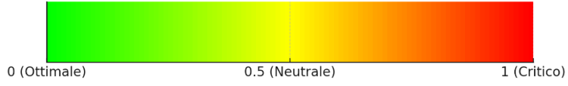
RISIKOBEWERTUNG ERGEBNISSE NACH KATEGORIE
Bauteil: Fassaden
RISIKO 0,67
Schadensrisiko für Außenwandsysteme, Verkleidungen und Sonnenschutzvorrichtungen
Das Bewertungssystem liefert auch Ergebnisse auf der Ebene der exponierten Elemente innerhalb eines Gebäudes.
RISIKO 0,71
Schadensrisiko für Fassadenöffnungen
RISIKO 0,82
Schadensrisiko für Außenfarben, Beschichtungen und Putze
Risikokategorie

Slide 34
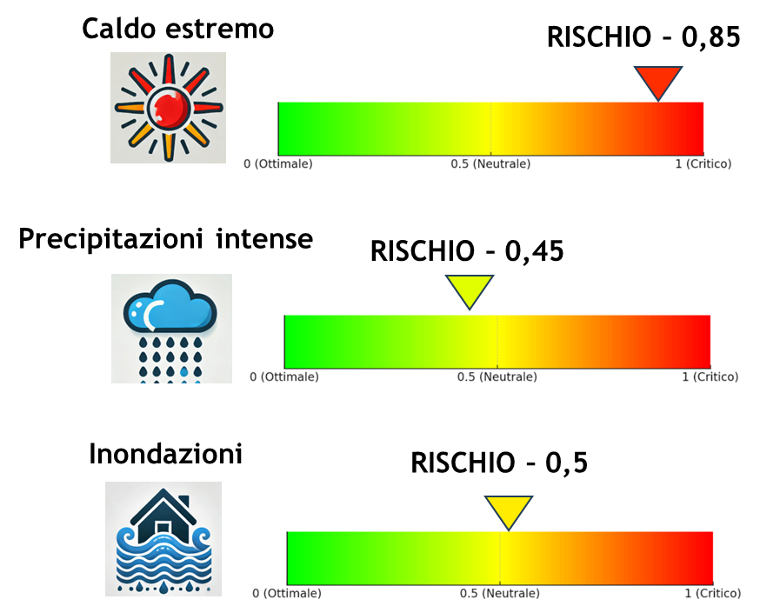
RISIKOBEWERTUNG ERGEBNISSE NACH BAUTEIL
Gefahr: Starke Niederschläge
RISIKO 0,71
Für jede Klimagefahr erstellt das Bewertungssystem eine Punktzahl, die das Risikoniveau der in die Bewertung einbezogenen Gebäudekomponenten angibt.
Fassaden
RISIKO 0,65
Dächer
Gebäudekomponente

Slide 35
RISIKOBEWERTUNG ERGEBNISSE NACH GEFAHR UND GESAMT
RISIKO PRO GEFAHR
Extreme Temperaturen
RISIKO 0,75
Die Anwendung des Bewertungssystems ergibt Punktzahlen (0,1), die Folgendes darstellen:
das Gesamtrisikoniveau des Gebäudes
das mit jedem einzelnen Problem verbundene Risiko
das Risiko nach Gebäudekomponenten
das Risiko in Bezug auf bestimmte exponierte Elemente
Starke Niederschläge
RISIKO 0,68
GESAMTRISIKO – 0,72

Slide 36
ERGEBNISSE DER RISIKOBEWERTUNG
GESAMTRISIKO – 0,72
CCC
Die Anwendung des Bewertungssystems ergibt Werte (0,1), die Folgendes darstellen:
das allgemeine Risikoniveau des Gebäudes
das mit jeder einzelnen Gefahr verbundene Risiko
das Risiko nach Gebäudeteilen
das Risiko in Bezug auf bestimmte exponierte Elemente
RISIKO PRO GEFAHR
Extreme Temperaturen
RISIKO 0,75
Starke Niederschläge
RISIKO 0,68

Slide 37
Skalenübergreifende Bewertung
Makrokategorie | Städtischer Sektor
Fundamente | Gebäude
Tragende Konstruktion | Gebäude
Nichttragende Elemente | Gebäude
Fassade | Gebäude
Dach | Gebäude
Einrichtung und Ausstattung | Gebäude, Wasser
Eingebaute Beleuchtungssysteme | Energie, Gesundheit
Energiesystem | Energie, Gesundheit
Lüftungssystem | Energie, Gesundheit
Sanitäre Anlagen | Energie, Gesundheit
Sonstige Systeme | Energie, Gesundheit
Versorgungsunternehmen | Energie, Gesundheit
Landschaftsgestaltung | Umwelt und Biodiversität
Bewohner | Gesundheit
Standort | Gebäude
Gemeinschaft | Zivilschutz und Notfälle
Die städtischen Sektoren sind zwischen RNTool und RBTool harmonisiert, was eine konsistente Datennutzung und eine koordinierte Planung über alle Maßstäbe hinweg ermöglicht. Dadurch wird sichergestellt, dass Maßnahmen auf Gebäudeebene zu den Zielen der städtischen Resilienz beitragen und dass Nachbarschaftsstrategien auf der Grundlage der Schwachstellen von Gebäuden entwickelt werden.

Slide 38

Spezifität der RBTool-Indikatoren
Die Vulnerabilitäts- und Gefahrenkriterien ähneln denen von RNTool: Sie gewährleisten eine skalierungsübergreifende Bewertung, sodass derselbe Sektor (z. B. Wasser, Energie, Verkehr) in seiner Gesamtheit analysiert werden kann, von seinem Ursprung in Gebäuden bis hin zu seiner Verwaltung auf Nachbarschaftsebene.
Die Exposition wird anhand eines einzigen qualitativen Kriteriums bewertet:
Expositionsgrad: Wie viele Elemente sind exponiert?
Normalisierte Skala: von 0,1 für sehr wenige bis 0,9 für eine dominante Präsenz.

Slide 39
Ergebnisse und ihre Verwendung
Risikowerte auf mehreren Ebenen:
-Nach Risikokategorie: Ermöglicht ein detailliertes Verständnis der spezifischen Arten von klimabedingten Risiken, die das Gebäude betreffen (z. B. Hochwasserrisiko, Hitzebelastung, Windschäden).
- Nach Makrokategorien (z. B. Fassade, Dach): Ermöglicht eine gezielte Bewertung von Gebäudekomponenten und hilft dabei, die anfälligsten strukturellen Elemente zu identifizieren.
-Gesamtrisiko des Gebäudes: Fasst alle Kategorien in einer einzigen Kennzahl zusammen und bietet einen umfassenden Überblick über das gesamte Klimarisikoprofil des Gebäudes.
Unterstützt die Entscheidungsfindung für:
-Klimaresistente Gebäudesanierung: Hilft bei der Planung und Umsetzung von Anpassungsmaßnahmen, um die Widerstandsfähigkeit des Gebäudes gegenüber prognostizierten Klimagefahren zu erhöhen.
-Priorisierung von Maßnahmen: Hilft den Beteiligten bei der effizienten Zuweisung von Ressourcen, indem die dringendsten und wirkungsvollsten Maßnahmen ermittelt werden.
-Integration mit den Ergebnissen des RNTool auf Nachbarschaftsebene: Gewährleistet die Konsistenz zwischen Bewertungen auf Gebäudeebene und umfassenderen Resilienzstrategien auf Nachbarschaftsebene und fördert so eine koordinierte Klimaanpassungsplanung.

